Slide 1
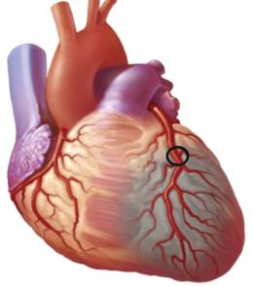
INFARTO CON ELEVACIÓN DEL ST
LUIS MIGUEL RUIZ VELÁSQUEZ
MÉDICO INTERNISTA EPIDEMIÓLOGO
FELLOW DE CARDIOLOGÍA

Slide 2
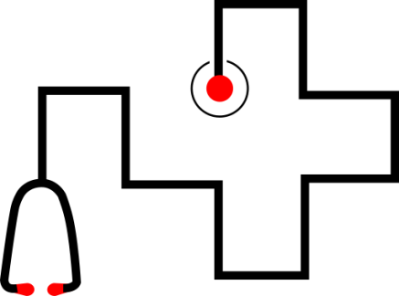
AGENDA
¿Cómo se define?
¿Qué tan común es?
¿Cuándo lo sospecho?
¿Qué debo hacer con este paciente?

Slide 3
LECTURAS RECOMENDADAS

Slide 4
INTRODUCCIÓN

Slide 5
Introducción al dolor torácico
10% de consultas por urgencias.
10 al 15% son SCA.
1/3 de los SCA son IAM.
12% de los IAM sin factores de riesgo.
Hasta 2% IAM dados de alta.
Notes:
5 millones de personas al año (Servicio de urgencias)
El 50% de estos pacientes se hospitalizan
De este grupo sólo 15% a 20% corresponden a un infarto agudo del miocardio o angina inestable
5% a 10% pueden erróneamente ser dados de alta cursando un infarto agudo del miocardio, con una mortalidad para este grupo del 6% al 8%

Slide 6
Causas de dolor torácico
Collet JP, et al. Eur Heart J. 2020 Aug 29;ehaa575
Notes:
5 millones de personas al año (Servicio de urgencias)
El 50% de estos pacientes se hospitalizan
De este grupo sólo 15% a 20% corresponden a un infarto agudo del miocardio o angina inestable
5% a 10% pueden erróneamente ser dados de alta cursando un infarto agudo del miocardio, con una mortalidad para este grupo del 6% al 8%

Slide 7
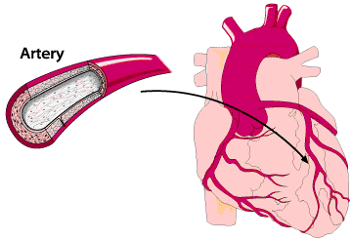
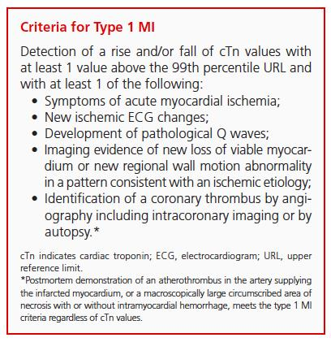
Definición de infarto agudo
Circulation. 2018;138:e618–e651.
Notes:
5 millones de personas al año (Servicio de urgencias)
El 50% de estos pacientes se hospitalizan
De este grupo sólo 15% a 20% corresponden a un infarto agudo del miocardio o angina inestable
5% a 10% pueden erróneamente ser dados de alta cursando un infarto agudo del miocardio, con una mortalidad para este grupo del 6% al 8%

Slide 8
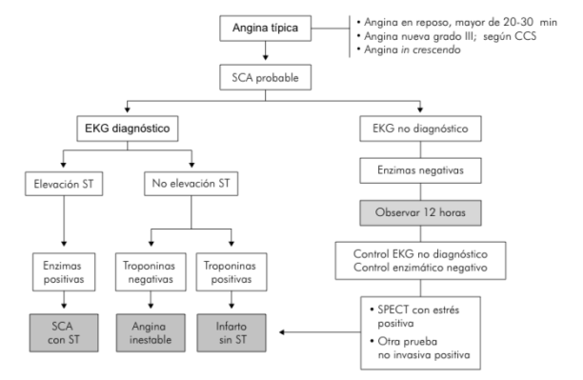
Clasificación de SCA
Elevación persistente del ST (> 20 minutos).
Dolor torácico típico con biomarcadores sin elevación del ST (infarto agudo del miocardio no ST).
Si cumple hallazgos clínicos pero no biomarcadores= angina inestable.
Rev Colomb Cardiol 2013; 20(Supl 2):45-85 N Engl J Med 2017;376:2053-64.

Slide 9
EPIDEMIOLOGÍA

Slide 10
EPIDEMIOLOGÍA
Enfermedad coronaria 20% de todas las muertes en Europa
Solo en 2016 más de 1,1 millones de síndrome coronario
IAMST antes mas frecuente, ahora 36-40% de los SCA.
Reducción en la mortalidad en la última década.
IAM disminuye expectativa vida 9.2 años
European Heart Journal (2017) 00, 1–66
Notes:
Las enfermedades cardiovasculares y circulatorias siguen siendo las primeras causas de muerte en el mundo.
En 2016, se calcula que, en EE. UU., más de 1,1 millones de pacientes experimentaron un episodio de SCA
Cambio en perfil de biomarcadores se asoció a un aumento absoluto de 4% en el diagnostico de NSTEMI

Slide 11
EPIDEMIOLOGÍA
Reducción de mortalidad en las últimas décadas.
La mortalidad hospitalaria 4-12%.
La mortalidad a 1 año fue de 10%.
IAM disminuye expectativa vida 9.2 años.
La enfermedad coronaria se desarrolla 7-10 años más tarde en mujeres que en los hombres. A partir de los 75, la mayoría de estos pacientes son mujeres.
Rev Esp Cardiol. 2017;70(12):1082.e1-e61
European Heart Journal (2017) 00, 1–66
Notes:
EDDAD, GÉNERO, TABAQUISMO NO HA CAMBIADO.
AHORA SON MAS HTA, DIABÉTICOS Y DISLIPIDEMICOS.

Slide 12
TIPOS DE IAM

Slide 13
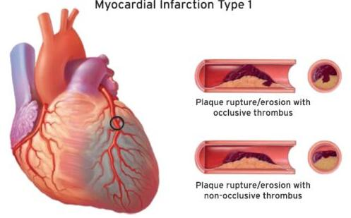
IAM TIPO 1
Ruptura de una placa = formación de aterotrombosis..

Slide 14
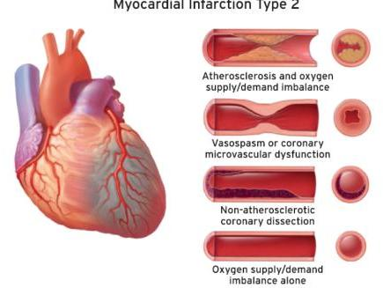
IAM TIPO 2
Desequilibrio entre la demanda y consumo de oxígeno.
No relacionada con aterotrombosis coronaria aguda.
Evaluar la presencia o ausencia de enfermedad coronaria asociada.

Slide 15
IAM TIPO 3
En autopsia:
Muerte súbita de causa cardíaca:
Síntomas sugestivos de isquemia.
Cambios ECG.
Arritmias ventriculares.
No se logra documentar elevación de troponinas.

Slide 16
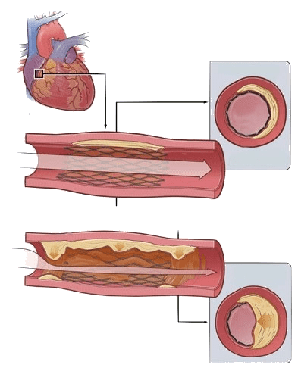
IAM TIPO 4
Asociado con revascularización percutánea (requiere elevación de troponinas > 5 veces):
4A: asociado a PCI.
4B: trombosis del stent.
Aguda: 0 - 24 horas.
Subaguda: 24h - 30 días.
Tardía: 30 días - 1 año.
Muy tardía: > 1 año.
4C: reestenosis del stent.
Notes:
énfasis en la diferenciación entre daño miocárdico
relacionado con el procedimiento e infarto de miocardio relacionado con el
procedimiento.
La sola aparición de ondas Q patológicas nuevas cumple los criterios de IM tipo 4a
o IM tipo 5 en cualquier procedimiento de revascularización si los valores de cTn
están elevados y en aumento pero no alcanzan los umbrales preespecificados para la ICP y la CABG.
4B Y 4C: cumplen criterios de IAM tipo 1.

Slide 17
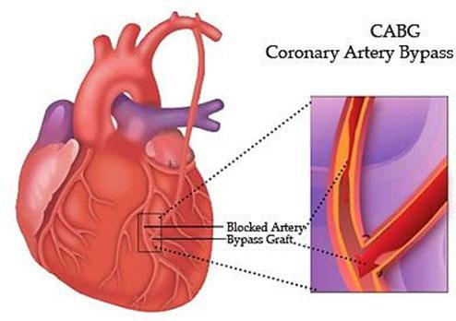
IAM TIPO 5
Asociado a cirugía de revascularización miocárdica (requiere elevación de troponinas > 10 veces).

Slide 18
FISIOPATOLOGÍA

Slide 19
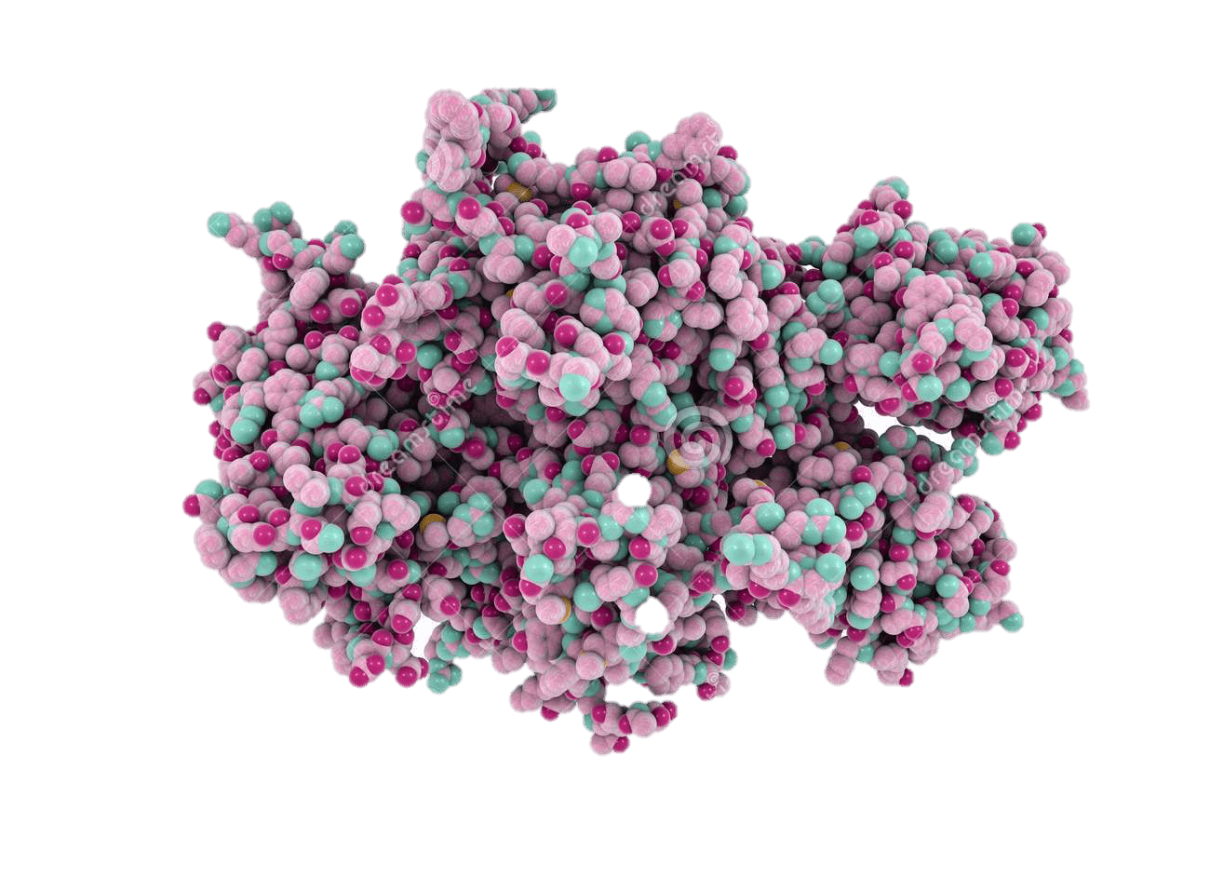
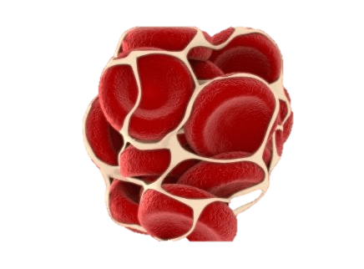
Vasoconstricción persistente.
Alteración de oferta y demanda.
Disrupción de placa.
Exposición de moléculas.
Activación plaquetaria y de coagulación.
Plaquetas y citosinas.
Fac. coagulación.
Fibrina.
Notes:
La primera etapa en la formación del trombo es el daño vascular que provoca la adhesión de las plaquetas a las paredes arteriales a través de la unión de la glucoproteína (GP) plaquetaria Ib al factor de von Willebrand subendotelial. La exposición de las plaquetas al colágeno subendotelial o a la trombina circulante o a ambos causa la activación de las plaquetas, que cambian de forma, lo que provoca su desgranulación, con la liberación de difosfato de adenosina (ADP) y tromboxano A2 (TxA2), que, a su vez, activan aún más las plaquetas y la expresión plaquetaria de GP IIb/IIIa. De manera paralela, el factor tisular expresado por el núcleo de la placa ateroesclerótica con abundantes líquidos, activa la cascada de la coagulación, cuando se expone a la sangre circulante. El complejo entre el factor tisular y los factores de la coagulación VIIa y Va hace que se forme factor X activado (factor Xa), que, por su parte, amplifica la producción del factor IIa activado (trombina). Esta cascada continúa con la conversión del fibrinógeno en fibrina inducida por la trombina. Los sistemas plaquetarios de la coagulación convergen, pues la trombina también activa las plaquetas de una forma potente. La GP IIb/IIIa plaquetaria se une al fibrinógeno circulante, con lo que las plaquetas se agregan y producen, en última instancia, un trombo de plaquetas y fibrina, parte del cual puede embolizar distalmente y causar una necrosis miocárdica.

Slide 20
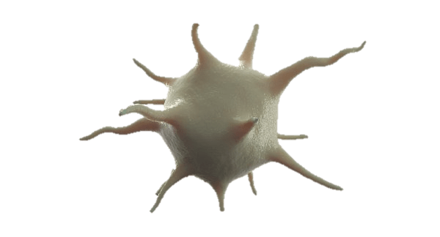
Glicoproteina IIb/IIIa.
Tromboxano A2.
Factor
tisular
Cascada
coagulación
Trombina
Protrombina
Fibrina
Fibrinógeno

Slide 21
DIAGNÓSTICO

Slide 22
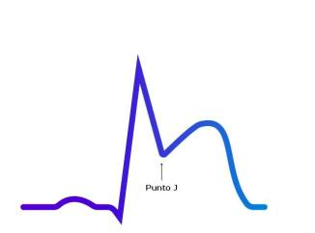
1. ¿El dolor torácico es cardiaco?
3. ¿Cumple con la definción de infarto agudo del miocardio?
2. ¿Se asocia a síndrome coronario agudo?
4. ¿Tiene criterios para pensar en IAMST?
Notes:
5 millones de personas al año (Servicio de urgencias)
El 50% de estos pacientes se hospitalizan
De este grupo sólo 15% a 20% corresponden a un infarto agudo del miocardio o angina inestable
5% a 10% pueden erróneamente ser dados de alta cursando un infarto agudo del miocardio, con una mortalidad para este grupo del 6% al 8%

Slide 23
CLÍNICA
JAMA. 2015;314(18):1955-1965

Slide 24
JAMA. 2015;314(18):1955-1965
Notes:
20% puede tener shock cardiogenico

Slide 25
ELECTROCARDIOGRAMA
Electrocardiograma | Clase | Nivel
Realizar e interpretar un EKG de 12 derivadas en los primeros 10min del primer contacto médico | I | B
En paciente con IAM ST monitorizar con desfibrilador | I | B
En pacientes con alta sospecha de oclusión de la A. Circunfleja realizar derivadas posteriores (V7-V9) | IIa | B
En pacientes con infarto de cara inferior se debe considerar realizar derivadas precordiales derechas para identificar infartos del VD concomitantes | IIa | B
Muestra sanguínea
Muestras de sangre de manera rutinaria para marcadores séricos es indicado tan pronto como sea posible en la fase aguda pero no debe retrasar el tratamiento de reperfusión. | I | C

Slide 26
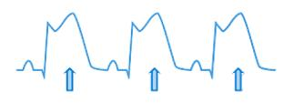
ECG
Derivadas derechas (V3R, V4R).
* Si compromiso inferior
V7-V9.
* Si infradesnivel en V1-V3 con T terminal (+).
>2.5 mm en hombres <40 años.
>2 mm en hombres >40 años.
>1.5 mm en mujeres en V2, V3.
>1mm en otras derivadas (ausencia HVI o BRIHH).

Slide 27
¿ST elevado o no?
Barcelona
BRIHH
Sgarbossa
ST elevado
STEMI
BRDHH
ST deprimido DI, aVL, V5-V6
No STEMI
Collet JP, et al. Eur Heart J. 2020 Aug 29;ehaa575
Notes:
Ante la presencia de BRIHH se de usar los criterios de Sgarbossa con el objetivo de determinar o no si se encuentra en la presencia de un IAM.
Con respecto a la presencia de BRDHH hay que tener presente el ST, si el ST está elevado se considera de entrada manejarlo como ST, pero si está deprimido en DI, aVL, V5 o V6, se manejará como no ST.

Slide 28
Presentaciones ECG atípicas
Bloqueo de rama izquierda HH.
Bloqueo de rama derecha HH.
Ritmo de marcapasos .
Infarto de miocardio posterior aislado .
Oclusión del tronco principal o enfermedad multi-vaso .

Slide 29
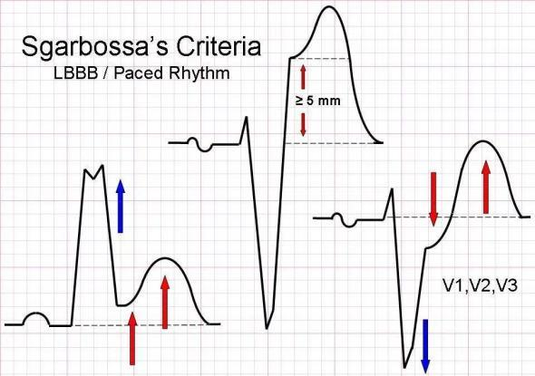
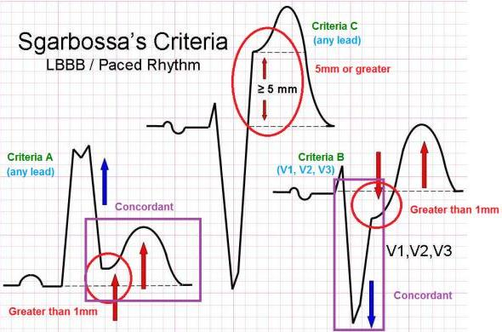
Bloqueo de rama izquierda
2 puntos
5 puntos
3 puntos
≥3 puntos = 98% especificidad.

Slide 30
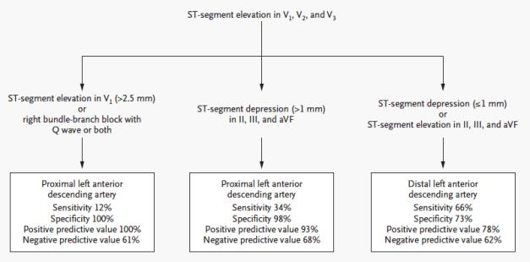
Bloqueo de rama derecha

Slide 31
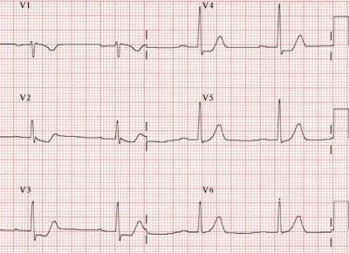
Infarto de miocardio posterior
V1-V3: infradesnivel >0.5 mm.
Porción terminal de la onda T positiva.

Slide 32
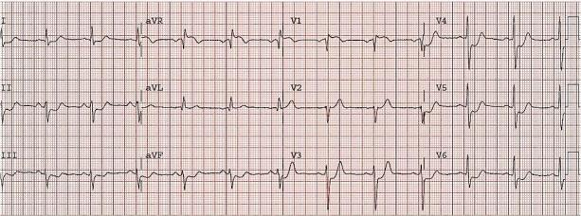
Compromiso del tronco
Depresión del segmento ST ≥ 1 mm en 8 o más derivaciones.
Elevación del segmento ST en aVR y/o V1.

Slide 33
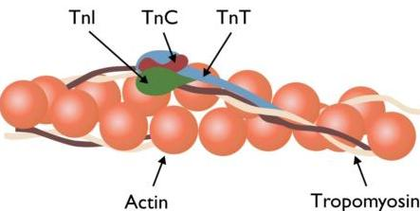
Biomarcadores
Está indicado tomar muestras de sangre para determinar marcadores séricos en la fase aguda cuanto antes.
cTnI cTnT (alta sensibilidad).
Esto no debe retrasar el tratamiento.
European Heart Journal (2017) 00, 1–66
Rev Esp Cardiol. 2017;70(12):1082.e1-e61

Slide 34
TRATAMIENTO

Slide 35
HIPOXIA
Activación simpática
Vaso-
constricción
Trabajo miocárdico

Slide 36
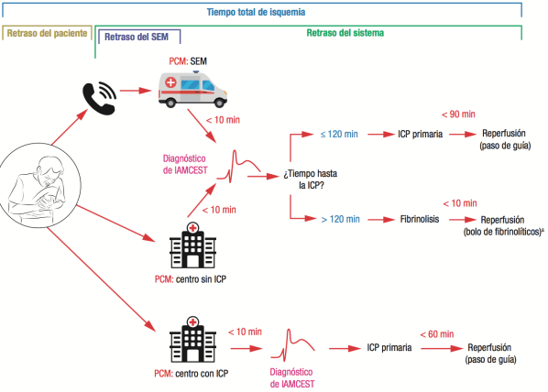
REPERFUSIÓN
Tiempos definidos.
Sea claro al interpretar.
Sea seguro al tratar.

Slide 37
Tiempos definidos.
Sea claro al interpretar.
Sea seguro al tratar.

Slide 38
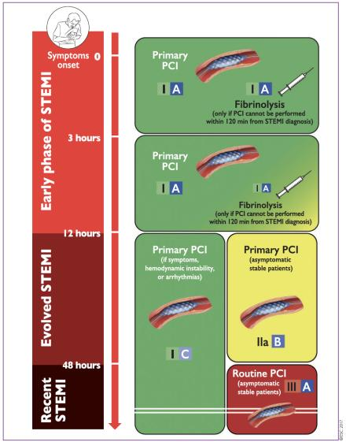
¿Hasta cuándo la reperfusión?
Tiempos definidos.
Sea claro al interpretar.
Sea seguro al tratar.

Slide 39
ANTIPLAQUETARIOS
Antiplaquetarios | Clase | Nivel
Utilizar un inhibidor potente del P2Y12 (prasugrel 60mg o ticagrelor 180mg) o clopidogrel (600mg PCI o 300mg fibrinólisis) si no están disponibles o están contraindicados, se recomienda antes de la PCI. | I | A
La aspirina (150 -300mg oral o 75-250mg IV) se recomienda tan pronto como sea posible desde que no existan contraindicaciones. | I | B
Inhibidores GP IIb/IIIa se debe considerar si hay evidencia de no reflujo o una complicación trombótica. | IIa | C
Se debe considerar el cangrelor en los pacientes que no hayan recibido un inhibidor P2Y12. | IIb | A

Slide 40
ANTICOAGULACIÓN
Anticoagulación | A | Nivel
La anticoagulación se recomienda para todos los pacientes en adición a los antiplaquetarios durante la PCI primaria. | I | C
Se recomienda la HNF de manera rutinaria (70-100U/Kg IV o 50-70U/kg + Inhibidor GIIb/IIIa). | I | C
En pacientes con trombocitopenia inducida por heparina, se recomienda bivalirudina (0.75mg/kg IV bolo, infusión 1.75/mg/kg/hr hasta 4hr después del procedimiento). | I | C
Se debe considerar el uso de enoxaparina IV de rutina. | IIa | A
Se debe considerar el uso de bivalirudina de rutina. | IIa | A
No se recomienda fondaparinux en PCI primaria. | III | B

Slide 41
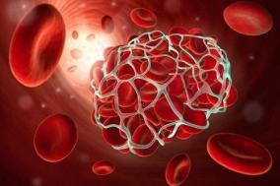
FIBRINÓLISIS
Mayor beneficio mientras más temprano se realice (<2 hr).
Recomendada en las primeras 12 hr (si no se garantiza PCI en primeros 120min y si no hay contraindicaciones).
En caso de falla: no se recomienda readministración.
Agente fibrino-específico.
Tenecteplase es tan efectivo como rtPA en mortalidad, menos tasa de sangrado no cerebral y trasfusión.

Slide 42
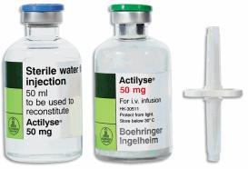
FIBRINÓLISIS
Estreptoquinasa | 1.5millones U en 30-60 min. | 30%.
Alteplase (tPA) | 15mg IV bolo, 0.75mg/kg en 30 min (máx 50mg), 0.5mg/kg (máx 35mg) | 50%.
Reteplasa (rPA) | 10U + 10U en bolo con 30 min de diferencia. | 60%.
Tenecteplasa (TNK – tPA) | 30mg (6000U) si <60kg. 35mg (7000U) si 60-70Kg. 40mg (8000U) si 70 -<80kg. 45mg (9000U) si 90- 90kg. 50mg (10000U) si >90kg. | 60%.

Slide 43
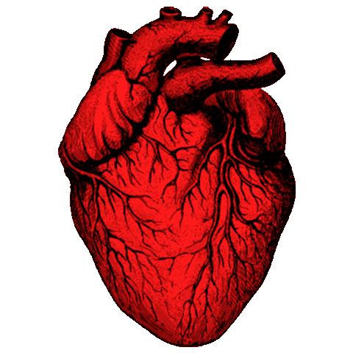
FIBRINÓLISIS

Slide 44
Contraindicaciones fibrinólisis
Absolutas:
Hemorragia intracraneal previa o ACV de origen desconocido en cualquier momento.
ACV isquémico en los 6 meses precedentes.
Daño del SNC o neoplasias o malformación arteriovenosa.
Traumatismo/cirugía/lesión craneal importante y en el mes anterior.
Hemorragia gastrointestinal en el último mes.
Trastorno hemorrágico conocido (excluída la menstruación).
Disección aórtica.
Punciones no compresibles en las últimas 24 h (biopsia hepática, punción lumbar).
Rev Esp Cardiol. 2017;70(12):1082.e1-e61

Slide 45
Resolución del segmento ST <50% a los 60-90 min de la administración de fibrinolíticos.
Inestabilidad hemodinámica o eléctrica.
Empeoramiento de la isquemia.
Dolor torácico persistente .
Fracaso fibrinólisis
Rev Esp Cardiol. 2017;70(12):1082.e1-e61

Slide 46
Resolución del segmento ST>50% a los 60-90 min de la administración de fibrinolíticos.
Arritmias de reperfusión.
Ausencia de dolor torácico.
Fibrinólisis exitosa
Llevar a PCI en 2-24 hr.
Rev Esp Cardiol. 2017;70(12):1082.e1-e61

Slide 47
Arritmias de reperfusión
FACTORES DE RIESGO:
IAM inferior (ACD).
Flujo TIMI 0-1 (pre revascularización).
Killip > 1 al ingreso.
Elevación marcada del ST.
Arritmias en SCA durante (o minutos después de) la revascularización:
4-5% de todos los IAMCEST
Ritmo idioventricular acelerado (15-42%).
TV no sostenida (26%).
Características benignas.
No manejo específico.
TV sostenida/FV (ocasional).
Aumenta la mortalidad 5x.
Aumento mortalidad intra hospitalaria y 30 días.
Requieren tratamiento.
Europace (2019) 21, 1603–1604

Slide 48
BYPASS CORONARIO (CABG)
Emergente si: vaso culpable + anatomía no favorable para PCI +:
Gran área miocárdica en riesgo.
Shock cardiogénico.
Complicaciones mecánicas.
No emergente: esperar tiempo de terapia antiplaquetaria dual:
3 días ticagrelor.
5 días clopidogrel.
7 días prasugrel.
Continuar ASA.
ASA post CABG 6-24 h.
European Heart Journal (2018) 39, 213–254

Slide 49
MONITOREO HOSPITALARIO
Electrocardiográfico y no invasivo continuo por al menos 24 horas.
Prolongar si alto riesgo de arritmias:
Inestabilidad hemodinámica.
FEVI <40%.
Reperfusión fallida.
Estenosis crítica de otra coronaria mayor.
Complicaciones relacionadas con PCI.
Deambulación temprana → primer día:
Prolongar en infartos muy grandes o complicaciones severas.
Rev Esp Cardiol. 2017;70(12):1082.e1-e61

Slide 50
ECOCARDIOGRAMA TT
Posterior a PCI de rutina :
Primeras 24 horas.
Para evaluar función biventricular y valvular.
Excluir complicaciones y trombos intracavitario.
Cardio RM como segunda opción.
Emergente:
Paro cardíaco, shock cardiogénico, inestabilidad hemodinámica.
Sospecha de complicaciones mecánicas.
Diagnóstico incierto.
Reevaluación 6 -12 semanas después :
Si al inicio FEVI <40%.
Necesidad potencial de implantación de CDI.
European Heart Journal (2017) 00, 1–66
Rev Esp Cardiol. 2017;70(12):1082.e1-e61

Slide 51
BETA BLOQUEADORES
Parenterales tempranos: reducen arritmias, sin efecto sobre mortalidad:
Metoprolol 15 mg IV. (?)
STEMI anterior, sin falla cardíaca, PAs > 120: reducción del tamaño del infarto, obstrucción microvascular.
Uso a largo plazo → reducción de mortalidad:
FEVI <40%.
Rev Esp Cardiol. 2017;70(12):1082.e1-e61
Notes:
Recomendaciones dietarias
10% energía total de grasas saturadas.
Sal <5g
30-45g fibra
200g de frutas y 200g de vegetales
Alcohol: máximo 20 g (10 en mujeres)
Evitar bebidas azucaradas

Slide 52
IECAS - ARAII
Indicados en:
Falla cardíaca o disfunción ventricular (FEVI <40%).
HTA.
Diabetes.
Considerarse administrar IECA a todos los pacientes siempre que no haya contraindicaciones.
Rev Esp Cardiol. 2017;70(12):1082.e1-e61
Notes:
Recomendaciones dietarias
10% energía total de grasas saturadas.
Sal <5g
30-45g fibra
200g de frutas y 200g de vegetales
Alcohol: máximo 20 g (10 en mujeres)
Evitar bebidas azucaradas

Slide 53
ANTAGONISTAS RECEPTOR MINERALOCORTICOIDE
15% reducción del riesgo relativo de muerte.
Indicados en:
Falla cardíaca o disfunción ventricular (FEVI <40%).
Diabetes.
Tratados con un IECA y B-bloqueador.
En ausencia de insuficiencia renal e hiperKalemia.
Estudios han sugerido beneficio en STEMI sin falla cardíaca: pendiente resolver.
Rev Esp Cardiol. 2017;70(12):1082.e1-e61

Slide 54
ESTATINAS
Reducción de muerte cardiovascular, infarto no fatal, revascularización coronaria.
Todos los pacientes, sin importar niveles de colesterol.
Alta intensidad:
Excepto ancianos, disfunción hepática o renal, efectos secundarios, interacciones medicamentosas.
Meta → <70 o al menos reducción del 50% del basal.
Perfil lipídico al ingreso y a las 4-6 semanas.
Notes:
Recomendaciones dietarias
10% energía total de grasas saturadas.
Sal <5g
30-45g fibra
200g de frutas y 200g de vegetales
Alcohol: máximo 20 g (10 en mujeres)
Evitar bebidas azucaradas

Slide 55
OTROS HIPOLIPEMIANTES
Pacientes que no alcanzaron metas a pesar de estatinas en máxima dosis tolerada
Ezetimibe:
Efecto sinérgico con estatinas.
Intolerancia a estatinas.
Inhibidores de PCSK9:
Disminución de LDL hasta 60%.
Reducción del riesgo absoluto 1.5%: muerte cardiovascular, infarto, ACV, hospialización por angina inestable, revascularización coronaria.
Rev Esp Cardiol. 2017;70(12):1082.e1-e61
Notes:
Recomendaciones dietarias
10% energía total de grasas saturadas.
Sal <5g
30-45g fibra
200g de frutas y 200g de vegetales
Alcohol: máximo 20 g (10 en mujeres)
Evitar bebidas azucaradas

Slide 56
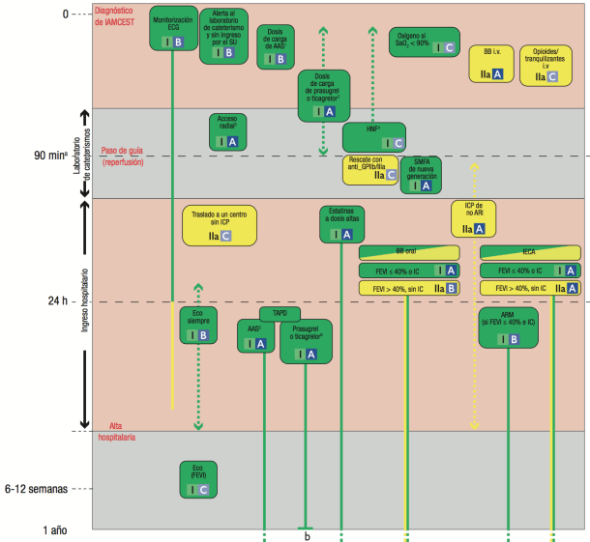
RESUMEN
POST-ICP

Slide 57
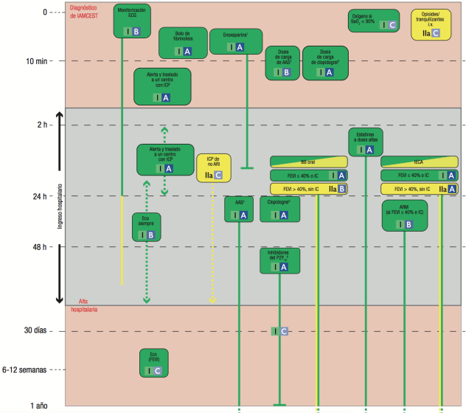
RESUMEN POST-
TROMBÓLISIS

Slide 58
CONCLUSIONES
La enfermedad coronaria (SCA) sigue siendo la primera causa de mortalidad a nivel mundial.
El IAMCST es la que representa mayor mortalidad.
Es y será patología de presentación y manejo en todos los niveles de atención.
El manejo oportuno es fundamental no solo para disminuir mortalidad, sino para disminuir complicaciones y secuelas de falla cardíaca.

Slide 59
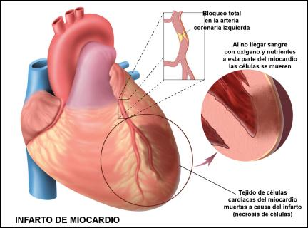
GRACIAS

